Slide 1
Consistencia y estándares
Juan Pablo Alba. Codigo:55822022
Andrés Camilo Tibocha. Codigo:55221012

Slide 2
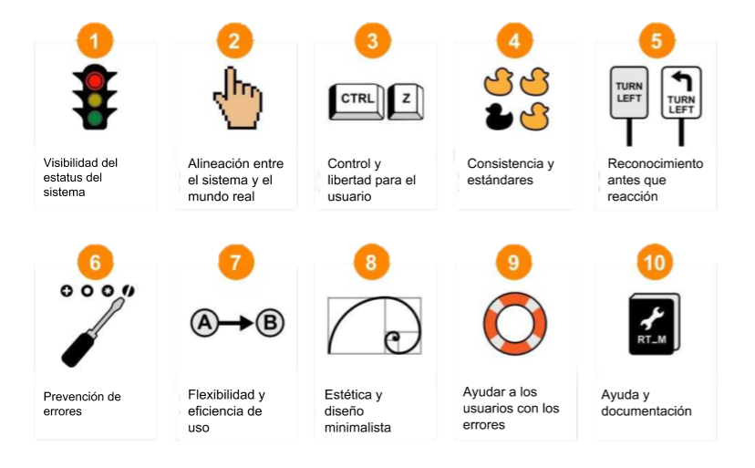
¿Qué son las Heurísticas de Nielsen?
Las heurísticas son reglas generales que puedes seguir para crear productos digitales más accesibles y fáciles de usar. Cuando te sientas perdido y no sientas la certeza de estar tomando una buena decisión de diseño para tu producto o servicio, siempre puede regresar a estas bases.

Slide 3
Consistencia y estándares
Las heurísticas de Nielsen establecen que la mayor parte del tiempo las personas usan productos digitales distintos al tuyo, por lo tanto sus expectativas están basadas en dichos productos. Los usuarios no deben preguntarse si diferentes situaciones o acciones significan lo mismo.
Tener en cuenta los convenios establecidos para ciertos iconos.
Seguir las convenciones establecidas por la industria dentro del sector puede ayudar al aprendizaje del usuario o cliente.
No mantener la consistencia puede aumentar la carga cognitiva de los usuarios al obligarlos a aprender algo nuevo.
Lo que quiero decir es que debes seguir patrones de diseño y convenciones comunes para que el usuario se sienta cómodo y familiarizado con la interfaz. Evita cambios bruscos o inesperados en la navegación o diseño.
Seguir las convenciones establecidas por la industria dentro del sector puede ayudar al aprendizaje del usuario o cliente.

Slide 4

Uso de la heurística en paginas web
Los sitios web tienen un proceso muy similar para iniciar sesión, ya sea por correo y contraseña, o a través de alguna red social.
Los botones verdes los asociamos a aceptar una cosa, y los botones rojos a cancelar, ¿o no? Nunca se nos ocurriría poner los colores al revés, porque el número de errores que comete la gente sería enorme. Tenemos que facilitar el camino todo lo posible.

Slide 5
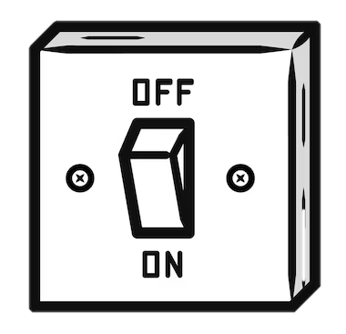
Uso de la heurística en otros productos
Su uso fuera de las páginas y la web en general lo podemos ver en objetos como por ejemplo un interruptor para prender la luz, su funcionamiento está tan grabado en la memoria de las personas que las personas ya mueven el interruptor para prender una luz sin siquiera tener en cuenta que este es el proceso para encenderlo, de tal manera que si se cambiara la manera de encender la luz en una habitación como por ejemplo girar una perilla esto no lograría nada aparte de entorpecer este proceso que se espera hacer de la manera tradicional

Slide 6

¿Cómo se mide la heurística de consistencia y estándares
Introducción a las Métricas-Definición de métrica: Una manera cuantitativa de medir o evaluar un fenómeno, su importancia es que estas permiten comparaciones, identificar áreas de mejora y evaluar el desempeño.
Métricas de Usabilidad-Función de las métricas de usabilidad: Comparar con competencia y expectativas de usuarios, mejorar áreas problemáticas. Los principios de métricas (SMART) tienen como finalidad que las métricas sean: Específicas, Medibles, Alcanzables, Relevantes, Temporales.

Slide 7



¿Cómo se mide la heurística de consistencia y estándares
Características de las Métricas de Usabilidad-Diferencia con otros tipos de métricas: Revelan experiencia personal del usuario y su interacción con el sistema por medio de elementos medibles como: Eficacia, eficiencia y satisfacción.
Ejemplos de Métricas de Usabilidad:
Tasa de éxito de ejecución de una tarea.
Tiempo de realización de una tarea.
Número de clics, teclazos o tabs durante una tarea.
Calificaciones de satisfacción o frustración.
Sentimiento de comentarios de usuarios.
Número de veces que un hipervínculo es observado.
Eficacia
Eficiencia
Satisfacción

Slide 8

¿Cómo se mide la heurística de consistencia y estándares
Consideraciones y Limitaciones-Métricas de usabilidad vs. otras métricas: Enfoque en interacción usuario-sistema, ¿Qué no son métricas de usabilidad?: Preferencias no relacionadas con la experiencia de uso.
Importancia de las Métricas de Usabilidad-Resolución de preguntas importantes: Preferencia por una versión del producto, eficiencia comparativa con la competencia.

Slide 9
Referencias bibliográficas:
https://www.gluo.mx/blog/las-10-heuristicas-de-usabilidad-en-diseno-de-interfaz
https://es.semrush.com/blog/usabilidad-web-principios-jakob-nielsen/
https://www.tesseractspace.com/blog/sobre-metricas-de-usabilidad/
https://es.slideshare.net/visualwebsiteoptimizer/mtricas-de-usabilidad-entiende-la-experiencia-de-usuario-en-tu-sitio-web-y-mejora-las-tasas-de-conversin

Slide 10
GRACIAS
Juan Pablo Alba - 55822022
Andrés Camilo Tibocha - 55221012

